Slide 1
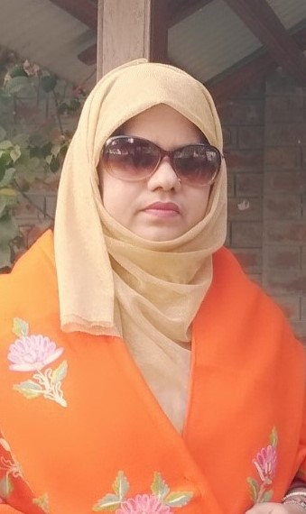
অনলাইন ক্লাসে সবাইকে স্বাগতম
শিউলি আখতার (প্রভাষক)
বিক্রমপুর আদর্শ কলেজ
একাদশ শ্রেণি
পৌরনীতি ও সুশাসন ১ম পত্র

Slide 2

পৌরনীতি ও সুশাসনের প্রয়োজনীয়তা

Slide 3


আধুনিক জাতি রাষ্ট্র ও রাষ্ট্রের সদস্য হিসেবে নাগরিকদের আচার- আচরণ,রীতি-নীতি,অধিকার কর্তব্য ও কার্যাবলি এবং তাদের সাথে সংশ্লিষ্ট বিভিন্ন ধারাবাহিক পর্যালোচনার মাধ্যমে যে শাস্ত্র আদর্শ নাগরিক জীবনের শিক্ষা দান করে তাই হলো পৌরনীতি বা সিভিক্স।

Slide 4


পৌরনীতি ও সুশাসনের প্রয়োজনীয়তা
সুনাগরিক হবার শিক্ষাদান
নাগরিক দৃষ্টিভঙ্গি উদার করে
প্রাতিষ্ঠানিক জ্ঞানার্জন
সুশাসনের ধারণা লাভ

Slide 5
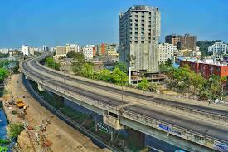

পৌরনীতি ও সুশাসনের প্রয়োজনীয়তা
সুষ্ঠু সমাজ গঠনে সহায়ক
অধিকার ও কর্তব্য শিক্ষা দেয়
কল্যাণ মূলক রাষ্ট্র গঠনে সহায়ক
রাষ্ট্র ও সরকারের সম্পর্ক

Slide 6


পৌরনীতি ও সুশাসনের প্রয়োজনীয়তা
রাজনৈতিক উন্নয়ন
সুযোগ্য নেতৃত্ব গড়ে
জাতিগত উন্নয়ন

Slide 7

সাথে থাকার জন্য

